Slide 1
Šifrování
Jaroslav Žaba

Slide 2
Šifrování vs kódování
Šifrování
Kódování
Při šifrování se znaky mění v jiné v závislosti na klíči (tajemství)
Bez znalosti tajemství by se nikdo neměl dostat k originální zprávě
V rámci možností bezpečné
Při kódování se znaky mění za jiné, bez tajemství (prostě jen změníme formát)
Kdokoliv, kdo zná způsob kódování je schopen zprávu přečíst

Slide 3
Pojmy z šifrování (Kryptografie)
Klíč = Tajemství, pomocí kterého se šifruje
Ciphertext = Zašifrovaný text
Plaintext = Původní text
Šifra = Algoritmus, pomocí kterého se, za užití klíče, z původního vytváří zašifrovaný text
Kryptoanalýza = obor kryptografie, zabývající se analýzou a bezpečností šifer

Slide 4
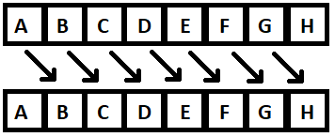
Historie
První šifra byla Caesarova šifra – písmena se posouvají v abecedě o určitý počet míst (v originále o 3) –Klíč je číslo 1-26 –Nebyla moc bezpečná (26 kombinací)
Její vylepšenou verzí je Vigenérova šifra – písmena se pořád posouvají v abecedě, ale je rozdíl v klíči –Klíč je jakkoli dlouhé slovo –Mnohem bezpečnější (závislá na délce klíče i textu)

Slide 5


Princip šifrování Vigenérovou šifrou
Klíč musí být stejně dlouhý, jako text

